Slide 1
Papa Francesco e la Politica
Carlo Casalone SJ
Roma, 25 novembre 2017

Slide 2
Passi
Approccio contemplativo
Cammino conversione personale contro-culturale
Popolo: formazione di un soggetto collettivo plurale
Concretizzare: i 4 principi

Slide 3
Sguardo e ascolto contemplativo - 1
Collegamenti tra i fenomeni e le diverse letture possibili
Ecologia integrale (LS: dimensioni correlate e competenze molteplici)
Andare oltre l’apparenza immediata e il tempo istantaneo
«Cosa implica questo comportamento? Dove ci porta nel breve ma anche nel lungo periodo?»
«Come si collega con altri eventi e realtà importanti, ultime (regno dei fini)?»

Slide 4
Sguardo contemplativo - 2
Non estraneità (oggettivante), ma partecipazione (coinvolgimento relazionale): Terra sorella e madre (LS 1), la pratica della lode (LS).
Vicinanza al «sentire»: Recettività-passività.
«Quali sentimenti suscita in me questo evento?»
Compassione, condividere la sofferenza dell’altro: ascoltare grido terra e poveri (LS 49)
«sentire e gustare» (AL 127, 207)
(Riconoscere presenza operante dello Spirito nella storia)

Slide 5
Sentire – ascoltare – contribuire
«L’obiettivo non è di raccogliere informazioni o saziare la nostra curiosità, ma di prendere dolorosa coscienza, osare trasformare in sofferenza personale quello che accade al mondo, e così riconoscere qual è il contributo che ciascuno può portare» (LS, n. 19)
«Una Chiesa sinodale è una Chiesa dell'ascolto, nella consapevolezza che ascoltare è più che sentire [12]. È un ascolto reciproco in cui ciascuno ha qualcosa da imparare».
Notes:
a tutti e a ciascuno è rivolto l’invito a mettersi in gioco con tutte le proprie capacità, risorse e competenze intellettuali e professionali, affettive e spirituali.

Slide 6
Cammino personale: conversione permanente
Paradigma tecnologico riduttivo: omogeneo e unidimensionale (LS 106)
Prodotti non neutri ma condizionano stili di vita (LS 107)
Coalizione con il mercato: tecnocrazia domina sulla politica
Diventa contro-culturale uno «stile di vita con obiettivi almeno parzialmente indipendenti dalla tecnica» (LS 108)
Prendersi cura delle fragilità delle relazioni, guardare dalle periferie (Amelia Podetti)
La formazione di un popolo, soggetto collettivo

Slide 7
L’attenzione al popolo
Per essere popolo non è sufficiente coabitare e convivere. Diventare un popolo è qualcosa di più, e richiede un costante processo nel quale ogni nuova generazione si vede coinvolta
Volersi integrare –> cultura dell’incontro (uscire da sé, verso l’altro)
Non una “sostanza” ma una “relazione dinamica”, che integra le differenze attraverso un percorso di dialogo.
ERGO: connotazione intenzionale e progettuale, affrontare conflitti
Notes:
Diverso da populismo

Slide 8
Tempo superiore allo spazio
Compimento (non ancora) e limite (già)
Processi: partecipazione di altri e tenacia nella durata
Lungimiranza e lunga scadenza

Slide 9
Unità superiore al conflitto (inevitabile) - Diversi atteggiamenti
ignorare o dissimulare il conflitto (226), continuare ad andare avanti come se niente fosse, lavandosene le mani (227)
rimanere imprigionati dal conflitto (= ritardare la ricerca di soluzioni). Così viene mene una prospettiva ampia, realtà resta frammentata.
assumere il conflitto, e cioè:

Slide 10
«sopportare», spagnolo sufrir indica
non subire con uno sforzo di pazienza,
ma accettare di portarne il peso
«risolvere», riconoscendo
dignità di ogni donna e uomo, anche avversario e
legame originario di solidarietà tra tutte le persone
mediando
non assorbire differenze in chiave sincretica
non assolutizzare la propria posizione,
ma conservare «le preziose potenzialità delle polarità in contrasto» (EG, n. 228)
«trasformare» il conflitto nel passo di un nuovo processo. Per il bene di tutti.
Notes:
Firenze: «Ma dobbiamo sempre ricordare che non esiste umanesimo autentico che non contempli l’amore come vincolo tra gli esseri umani, sia esso di natura interpersonale, intima, sociale, politica o intellettuale. Su questo si fonda la necessità del dialogo e dell’incontro per costruire insieme con gli altri la società civile» E anche « il fratello conta più delle posizioni che giudichiamo lontane dalle nostre pur autentiche certezze. È fratello»);
Nella tensione tra pienezza e limite si andrà così discernendo storicamente la pacificazione che, volta per volta, è possibile politicamente e opportuna eticamente, e per questo più giusta in maniera situata. .Per il papa, come credente, la pace sociale si basa sulla convinzione che l’unità dello Spirito armonizza tutte le differenze, non solo nel popolo di Dio ma anche tra i popoli della terra. E questa supera qualsiasi conflitto in una nuova e promettente sintesi, che non è il prodotto di una logica necessaria di tesi e antitesi, ma il frutto gratuità della liberta dei cittadini come risposta all’azione (spesso inafferrabile) dello Spirito. Il frutto è una diversità riconciliata. (Firenze: «Questo nostro tempo richiede di vivere i problemi come sfide e non come ostacoli: il Signore è attivo e all’opera nel mondo.»)

Slide 11
Realtà superiore all’idea
Mantenere collegamento nel giusto ordine (realtà illuminata dal ragionamento, EG 232)
Superamento realismo ingenuo, anche tecno-scientifico
Ritorno riflessivo sul vissuto , abilita a una decisione libera e consapevole in vista di un passaggio all’azione, che diventa la base di una successiva esperienza

Slide 12
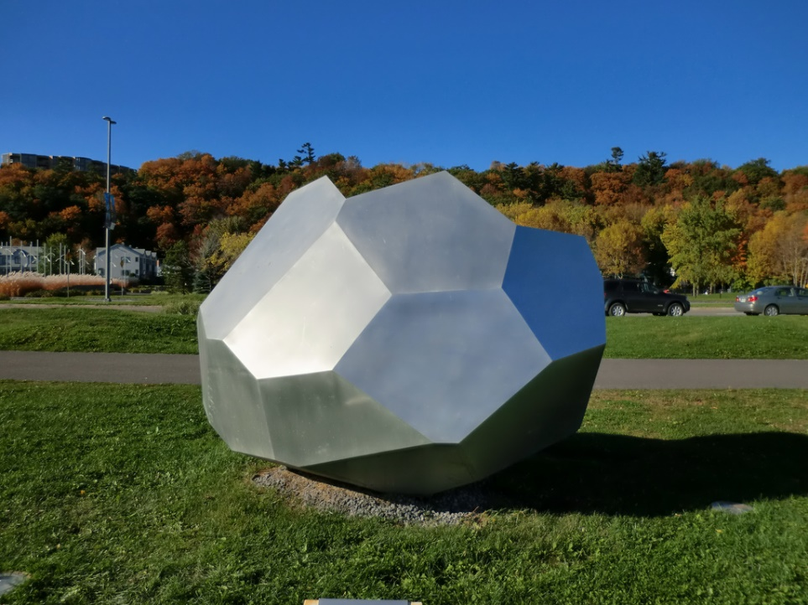
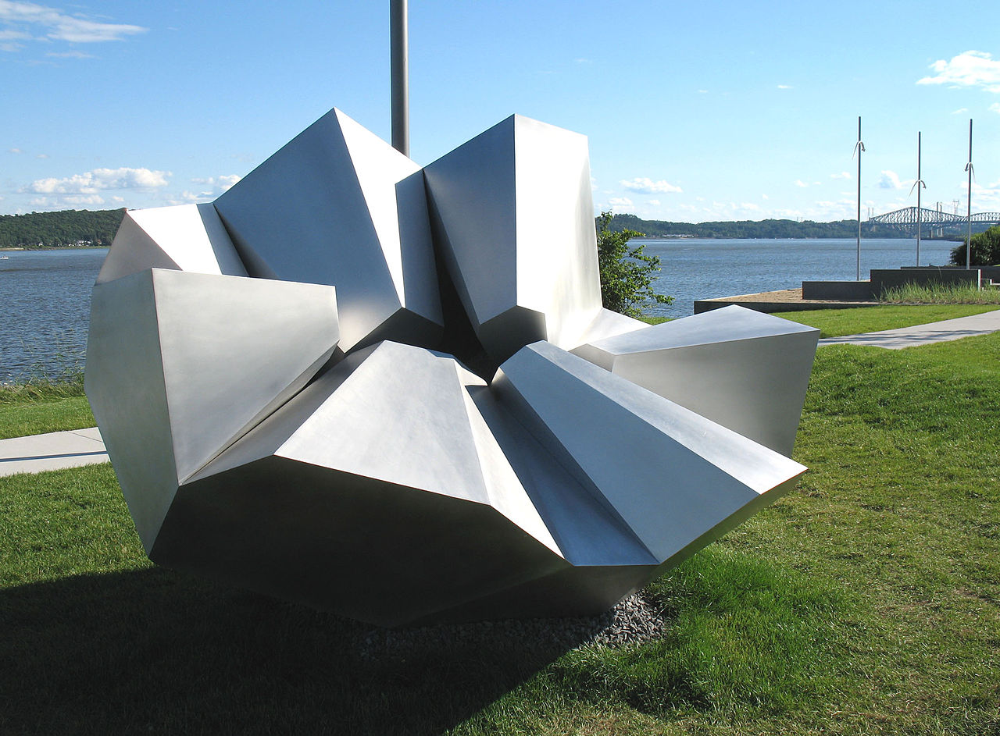
Il tutto è superiore alla parte
Il modello non è la sfera, che non è superiore alle parti, (ogni punto è equidistante dal centro e non vi sono differenze tra un punto e l’altro).
Il modello è il poliedro, che riflette la confluenza di tutte le parzialità mantenendo la loro originalità. (cfr EG, n. 236)

Slide 13
Per concludere
Es. Subordinazione della proprietà privata alla destinazione universale dei beni (LS, 74)
Articolazione dei come criterio per la costruzione di un popolo che viva in pace, giustizia e fraternità
Pacificazione interiore per la pace sociale
Autenticità - consonanza

